Slide 1
Компьютерное моделирование самодвижущихся частиц по модели Vicsek’a.
Студ. 4 курса Полевой М. Н.
Научный руководитель проф. Кулинский В. Л.

Slide 2
Задача работы
Путем прямой симуляции потока Куэтта самодвижущейся жидкости по модели Vicsek’a ответить на вопрос о состоятельности аналитических моделей самодвижущейся жидкости, в которых фигурирует вязкость.

Slide 3
План
Феномен группового движения
Основные характеристики модели Vicsek’a
Непрерывные уравнения движения
Является ли самодвижущаяся жидкость вязкой?
Определение вязкости самодвижущейся жидкости
Оптимизация алгоритма симуляции
Численный эксперимент
Результаты
Выводы
Список литературы

Slide 4
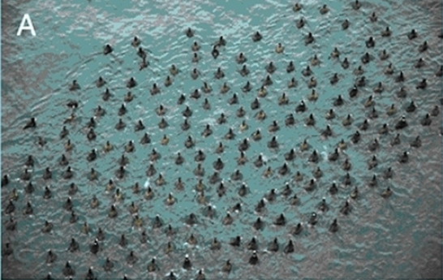
Стая уток
Выравнивание направления движения – одно из наиболее характерных проявлений группового взаимодействия

Slide 5
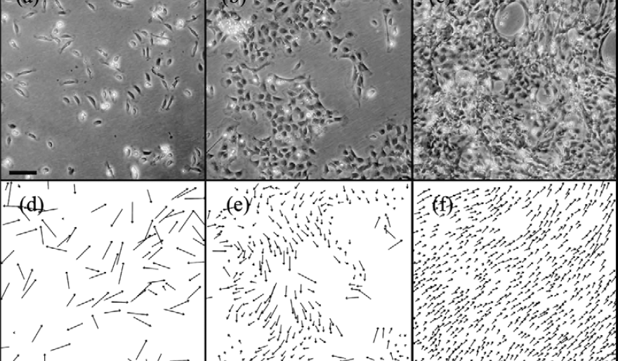
Косяк рыб
При увеличении плотности сонаправленность движения увеличивается

Slide 6
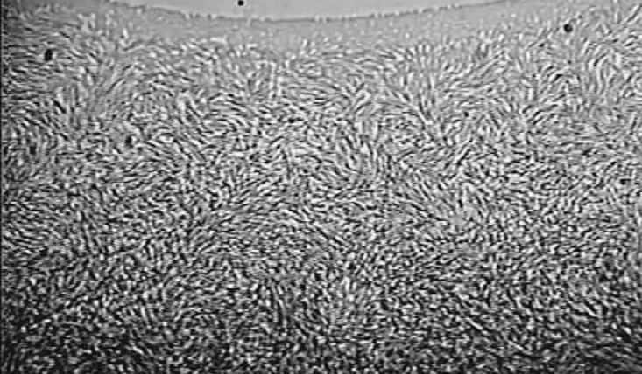
Bacillus subtilis (сенная палочка)
Движение бактерий происходит преимущественно в направлении питательных веществ

Slide 7
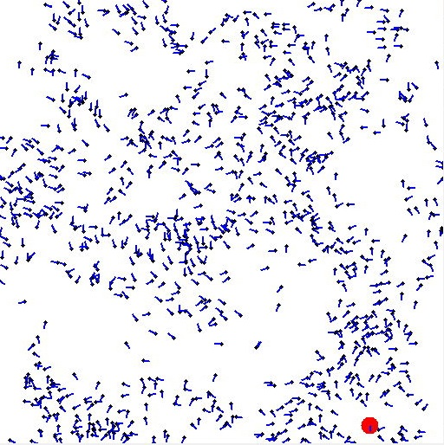
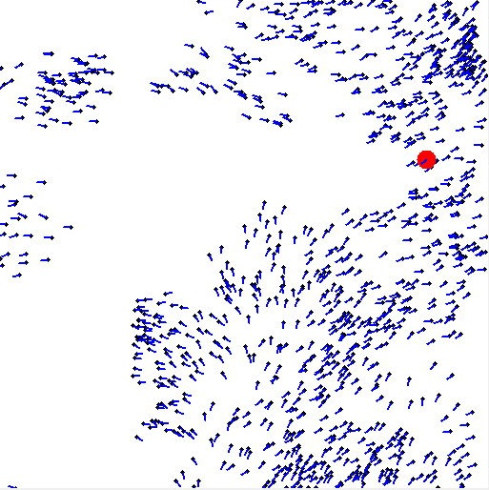
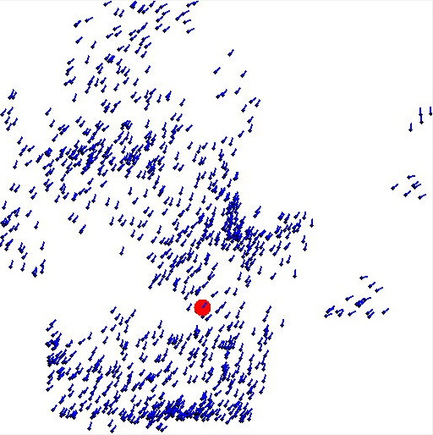
Самодвижущиеся частицы (модель Vicsek’a)
η = 180
η = 70
η = 12
L = 16, N = 1000. При уменьшении «шума» увеличивается согласованность направления движения.

Slide 8
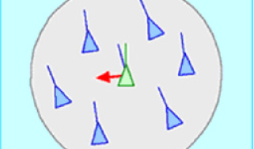
Взаимодействие в модели Vicsek’a
Частица изменяет свою скорость на среднюю по области взаимодействия.

Slide 9
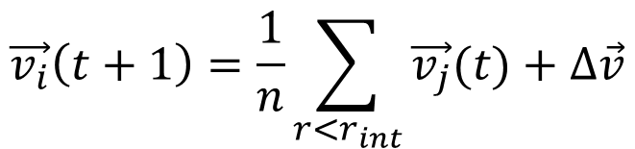

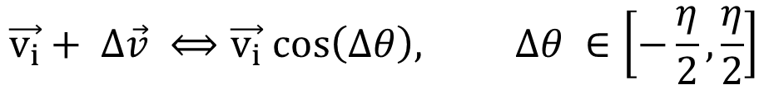
Уравнения движения модели Vicsek’a ^{[1]}
Скорость во время $t+1$:
Вклад шума в значение скорости
$$\vec{v_{i}}\left(t+1\right)=\frac{1}{n}\sum_{r<r_{int}}{\vec{v_{j}}(t)}+Δ\vec{v}$$
$$\vec{v_{i}}+ Δ\vec{v} ⟺\vec{v_{i}} cos\left(Δθ\right), Δθ ∈\left[−\frac{η}{2},\frac{η}{2}\right]$$
[1] Vicsek, Tamás, András Czirók, Eshel Ben-Jacob, Inon Cohen, and Ofer Shochet. “Novel Type of Phase Transition in a System of Self-Driven Particles.” Physical Review Letters 75, no. 6 (1995): 1226.

Slide 10
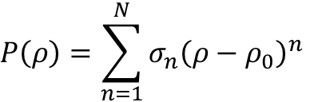
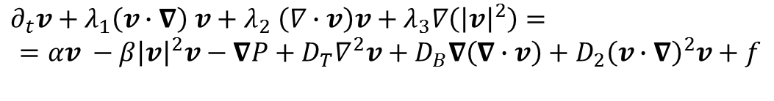

Непрерывные уравнения движения
Полученные из соображений симметрии:^{[2]}
Динамическое уравнение:
Давление:
Уравнение неразрывности:
$$∂_{t}v+λ_{1}\left(v∙∇\right) v+λ_{2} \left(∇∙v\right)v+λ_{3}∇\left({\left|v\right|}^{2}\right)=$$
$$=αv −β{\left|v\right|}^{2}v−∇P+D_{T}∇^{2}v+D_{B}∇\left(∇∙v\right)+D_{2}{\left(v∙∇\right)}^{2}v+f$$
$$P\left(ρ\right)=\sum_{n=1}^{N}{σ_{n}{\left(ρ−ρ_{0}\right)}^{n}}$$
$$∂_{t}ρ+∇∙\left(vρ\right)=0$$
[2] Tu, Yuhai. “Phases and Phase Transitions in Flocking Systems.” Physica A: Statistical Mechanics and Its Applications 281, no. 1–4 (2000): 30 – 40. doi:http://dx.doi.org/10.1016/S0378-4371(00)00017-0.

Slide 11

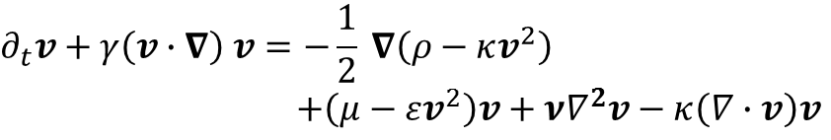
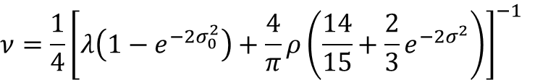
Непрерывные уравнения движения
Полученные из кинетического подхода Больцмана:^{[3]}
Динамическое уравнение:
Эффективное давление:
Коэффициент вязкости:
$$∂_{t}v+γ\left(v∙∇\right) v=−\frac{1}{2} ∇\left(ρ−κv^{2}\right)$$
$+\left(μ−εv^{2}\right)v+ν∇^{2}v−κ\left(∇∙v\right)v$
$$P_{eff}=\frac{1}{2}\left(ρ−κv^{2}\right)$$
$$ν=\frac{1}{4}{\left[λ\left(1−e^{−2σ_{0}^{2}}\right)+\frac{4}{π}ρ\left(\frac{14}{15}+\frac{2}{3}e^{−2σ^{2}}\right)\right]}^{−1}$$
[3] Bertin, E., M. Droz, and G. Grégoire. “Boltzmann and Hydrodynamic Description for Self-Propelled Particles.” \pre 74, no. 2 (August 2006): 022101. doi:10.1103/PhysRevE.74.022101.

Slide 12
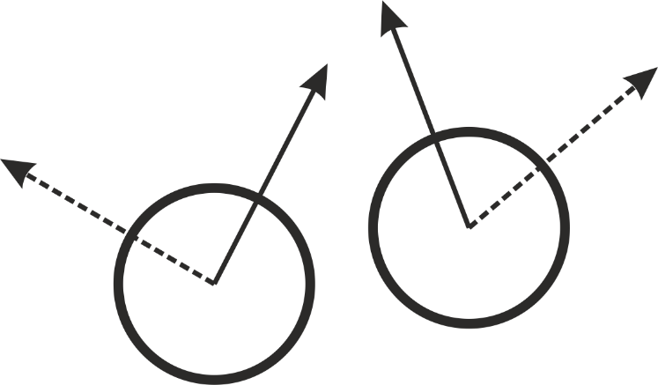
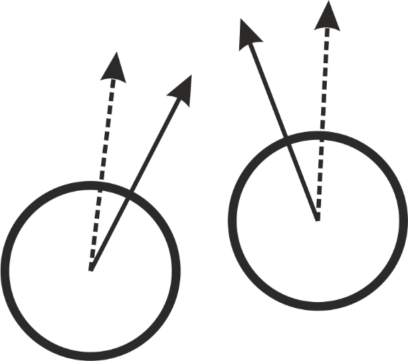
Взаимодействие частица-частица
В ньютоновской жидкости
В модели Vicsek’a
Непрерывные стрелки – направление движения до взаимодействия, пунктирные – после.

Slide 13

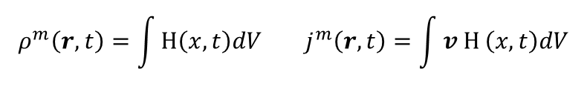
Непрерывные уравнения движения
Полученные из функционала микроскопической фазовой плотности:^{[4]}
Функционал плотности и потока плотности:
Динамическое уравнение:
$$ρ^{m}\left(r,t\right)=\int{Η\left(x,t\right)dV} j^{m}\left(r,t\right)=\int{v Η}\left(x,t\right)dV$$
$$\frac{∂v}{∂x}=−\frac{1}{2ρ}\frac{∂}{∂x}\left(ρ−ρv^{2}\right)+\left(\frac{ρ}{2}−\frac{α}{ρ}\frac{∂v}{∂x}\right)v+\left(\frac{β}{ρ}\frac{∂v}{∂x}+\frac{ρ}{2}+\frac{α}{2}\right)v^{3}$$
$$μ=\frac{1}{2}ρ ε=\frac{1}{2ρ}+\frac{α}{2ρ^{2}}$$
[4] Chepizhko, Oleksandr, and Vladimir Kulinskii. “The Microscopic Phase Density Functional Approach to the Construction of the Kinetic and Hydrodynamic Description for the System of Self-Propelled Particles.”
arXiv Preprint arXiv:1304.6645, 2013. http://arxiv.org/abs/1304.6645.

Slide 14
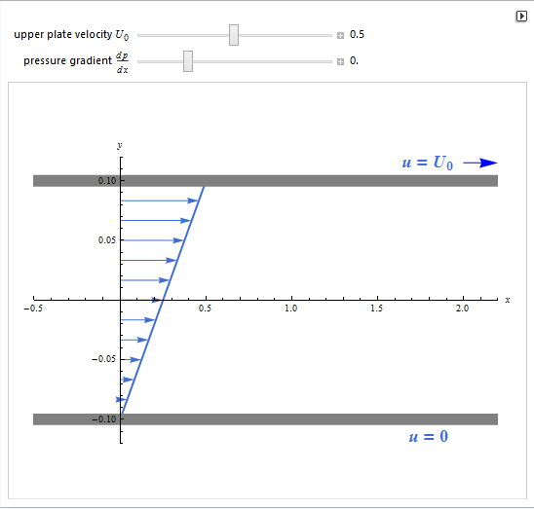
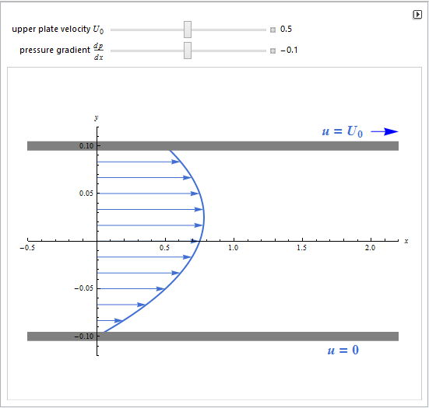


Задача Куэтта
$$∂_{x}p=0$$
$$∂_{x}p≠0$$

Slide 15
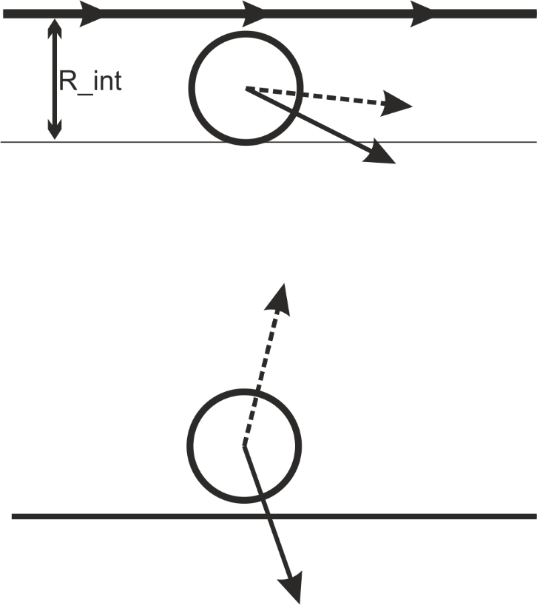
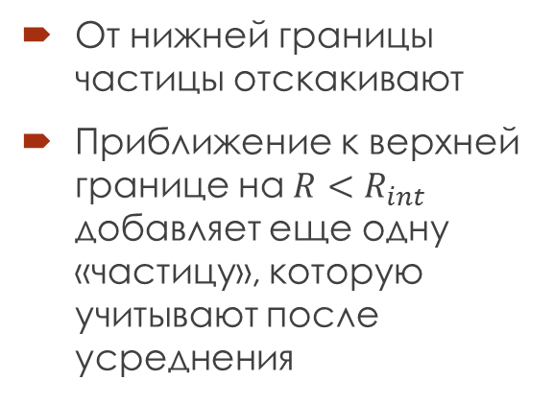
Адаптация задачи Куэтта
От нижней границы частицы отскакивают
Приближение к верхней границе на$R<R_{int}$ добавляет еще одну «частицу», которую учитывают после усреднения
Непрерывные стрелки – направление движения до взаимодействия, пунктирные – после.

Slide 16
Необходимые шаги для ускорения симуляций
Перенести вычисления на GPU
Проверить необходимость в 100000 шагов для стабилизации при заданном шуме

Slide 17
Алгоритм симуляции

Slide 18
Проверка правильности реализации алгоритма
График зависимости параметра порядка от безразмерного шума.
Сравнение полученных результатов с [1]

Slide 19
Результаты симуляций

Slide 20
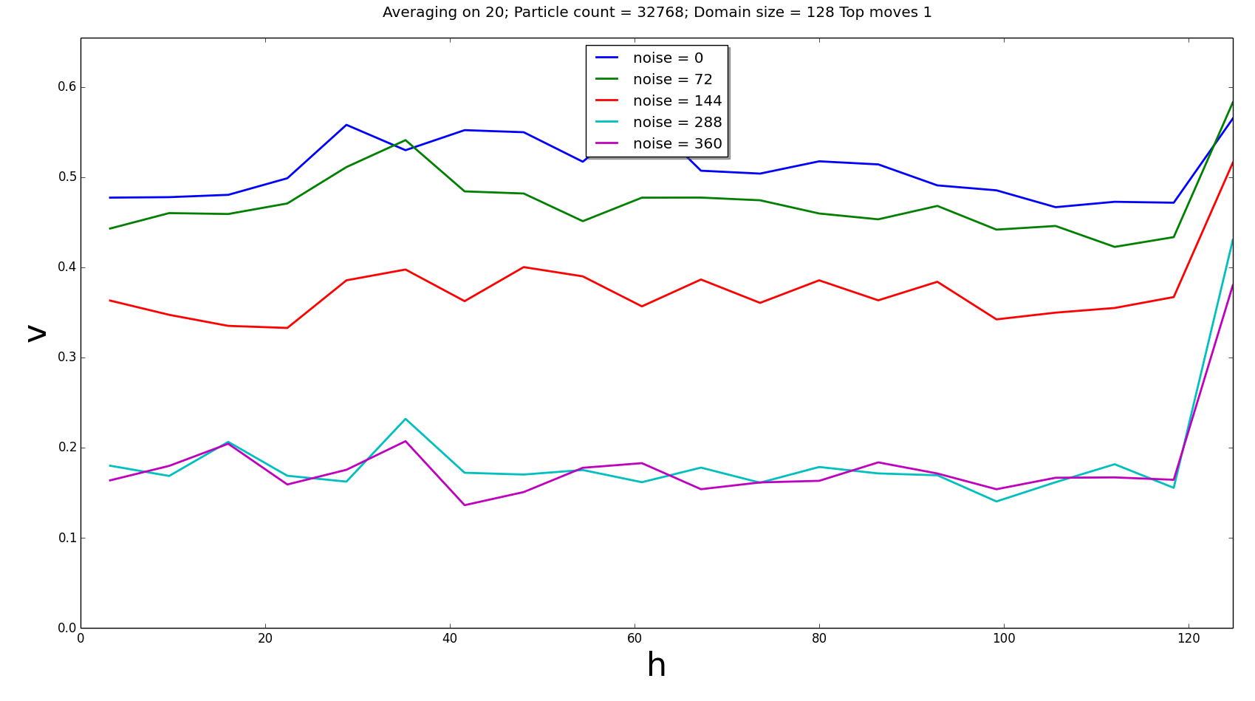
Зависимость параметра порядка от высоты для течения Куэтта с зеркальной нижней границей
Число частиц: 32768; Плотность: 2; Число конфигураций: 20;
Время стабилизации: $\left(2÷5\right)∙{10}^{3}$ шагов

Slide 21
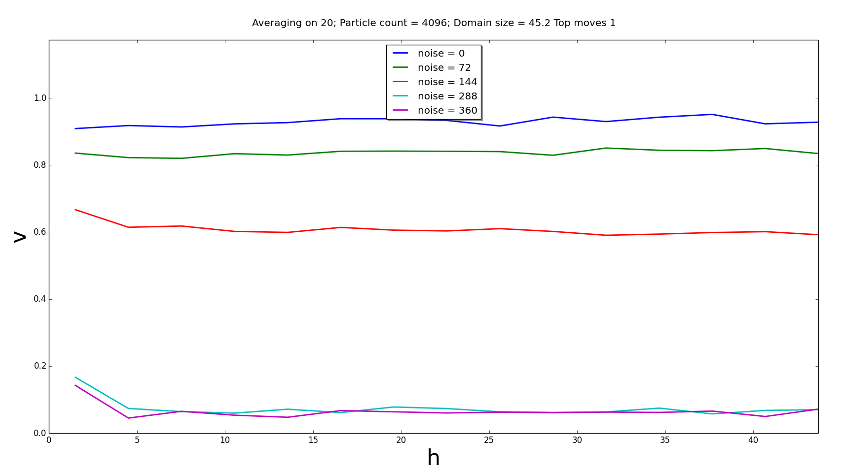
Зависимость скорости от высоты для течения Куэтта с зеркальной нижней границей
Число частиц: 4096; Плотность: 2; Число конфигураций: 20;
Время стабилизации: $\left(5÷7\right)∙{10}^{2}$ шагов

Slide 22
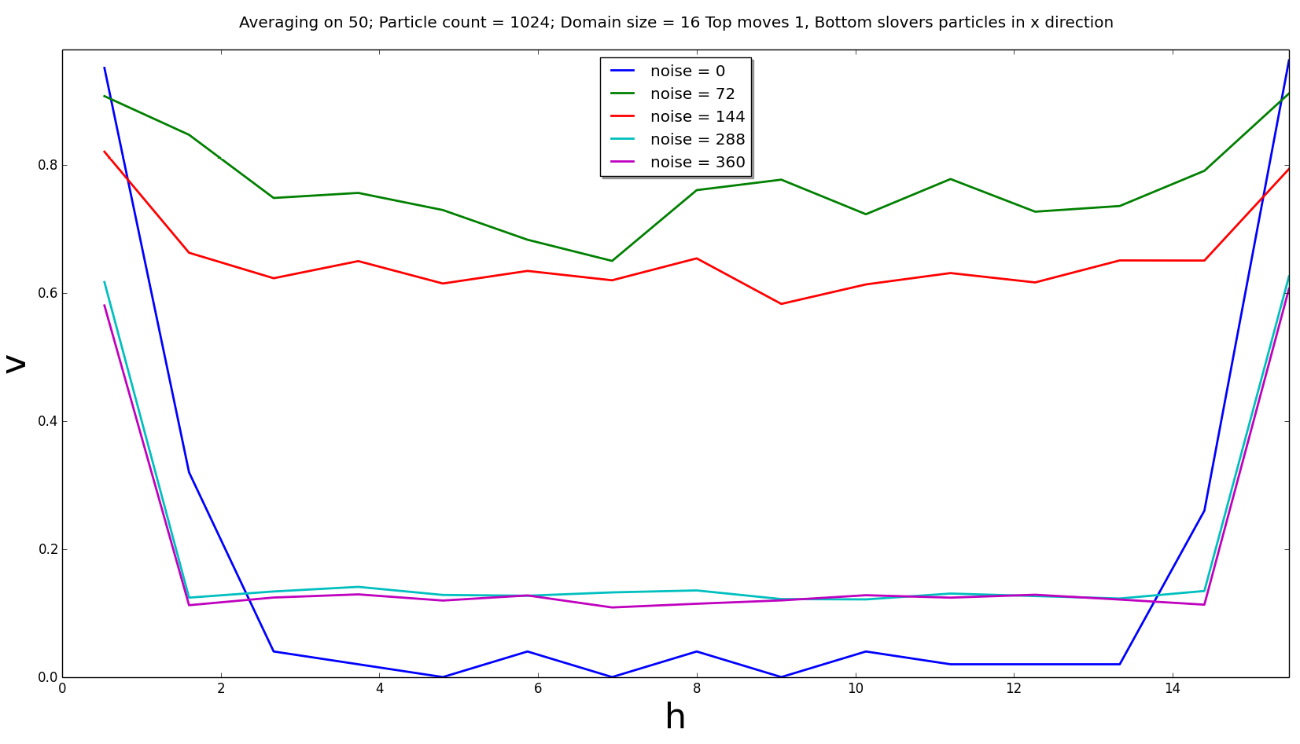
Зависимость параметра порядка от высоты для течения Куэтта с шероховатой нижней границей
Число частиц: 1024; Плотность: 4; Число конфигураций: 50;
Время стабилизации: $\left(1÷3\right)∙{10}^{2}$ шагов

Slide 23
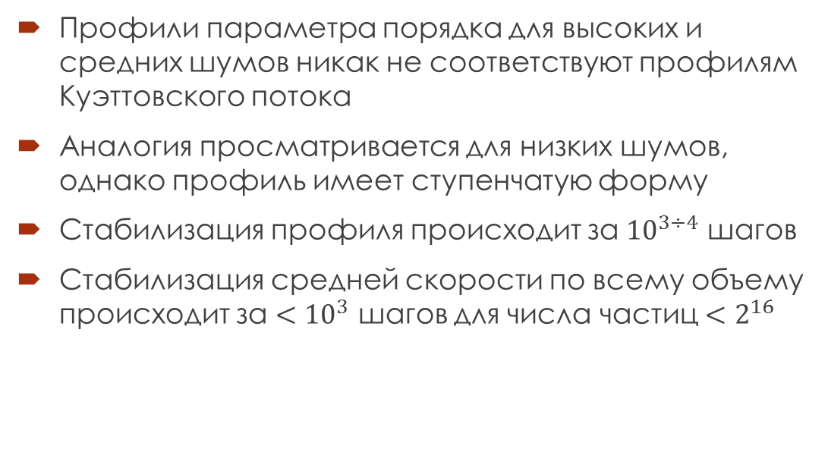
Обсуждение результатов
Профили параметра порядка для высоких и средних шумов никак не соответствуют профилям Куэттовского потока
Аналогия просматривается для низких шумов, однако профиль имеет ступенчатую форму
Стабилизация профиля происходит за ${10}^{3÷4}$ шагов
Стабилизация средней скорости по всему объему происходит за $<{10}^{3}$ шагов для числа частиц $<2^{16}$

Slide 24
Выводы
Численный эксперимент показал несостоятельность аналитических моделей самодвижущейся жидкости в которых фигурирует вязкость
Предложенный алгоритм для оптимизации затрат машинного времени показал свою состоятельность.

Slide 25
Спасибо за внимание!

Slide 26
Список литературы
1) Vicsek, Tamás, András Czirók, Eshel Ben-Jacob, Inon Cohen, and Ofer Shochet. “Novel Type of Phase Transition in a System of Self-Driven Particles.” Physical Review Letters 75, no. 6 (1995): 1226.
2) Tu, Yuhai. “Phases and Phase Transitions in Flocking Systems.” Physica A: Statistical Mechanics and Its Applications 281, no. 1–4 (2000): 30 – 40. doi:http://dx.doi.org/10.1016/S0378-4371(00)00017-0.
3) Bertin, E., M. Droz, and G. Grégoire. “Boltzmann and Hydrodynamic Description for Self-Propelled Particles.” \pre 74, no. 2 (August 2006): 022101. doi:10.1103/PhysRevE.74.022101.
4) Chepizhko, Oleksandr, and Vladimir Kulinskii. “The Microscopic Phase Density Functional Approach to the Construction of the Kinetic and Hydrodynamic Description for the System of Self-Propelled Particles.” arXiv Preprint arXiv:1304.6645, 2013. http://arxiv.org/abs/1304.6645.
5) Gregory K., Miller A. “C++AMP Accelerated Massive Parallelism With Microsoft Visual C++” O’Reilly Media, Inc. Microsoft Press.

Slide 27
Дополнительные слайды

Slide 28
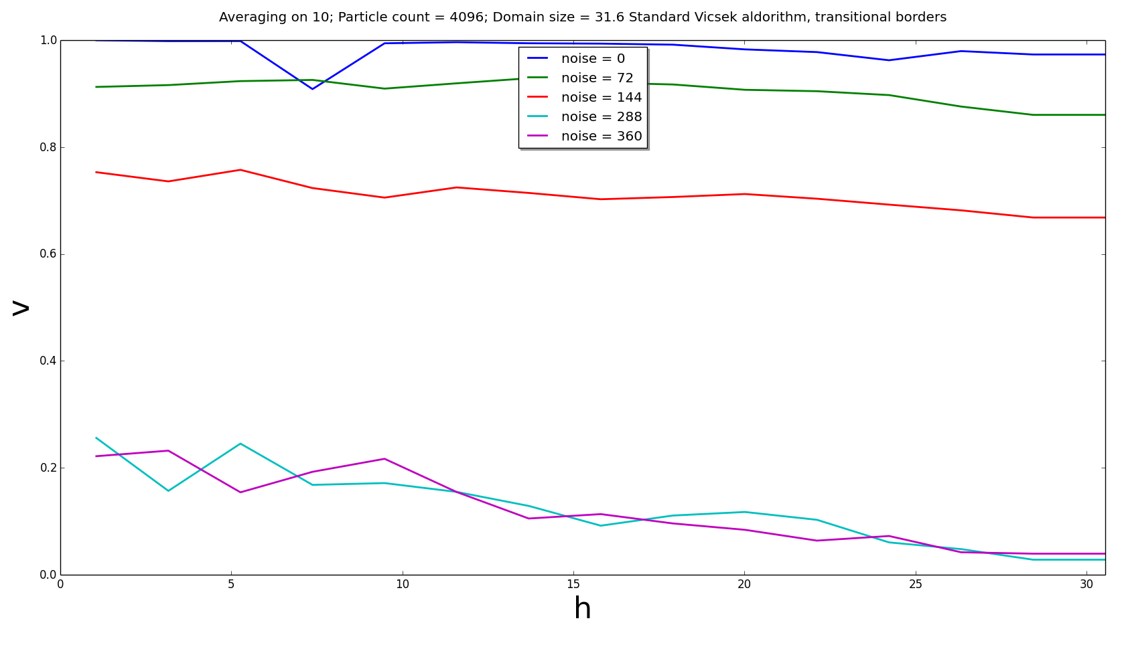
Зависимость параметра порядка от высоты для стандартного алгоритма Vicsek’a
Число частиц: 4096; Плотность: 4; Число конфигураций: 10;
Время стабилизации: $\left(3÷5\right)∙{10}^{2}$ шагов

Slide 29
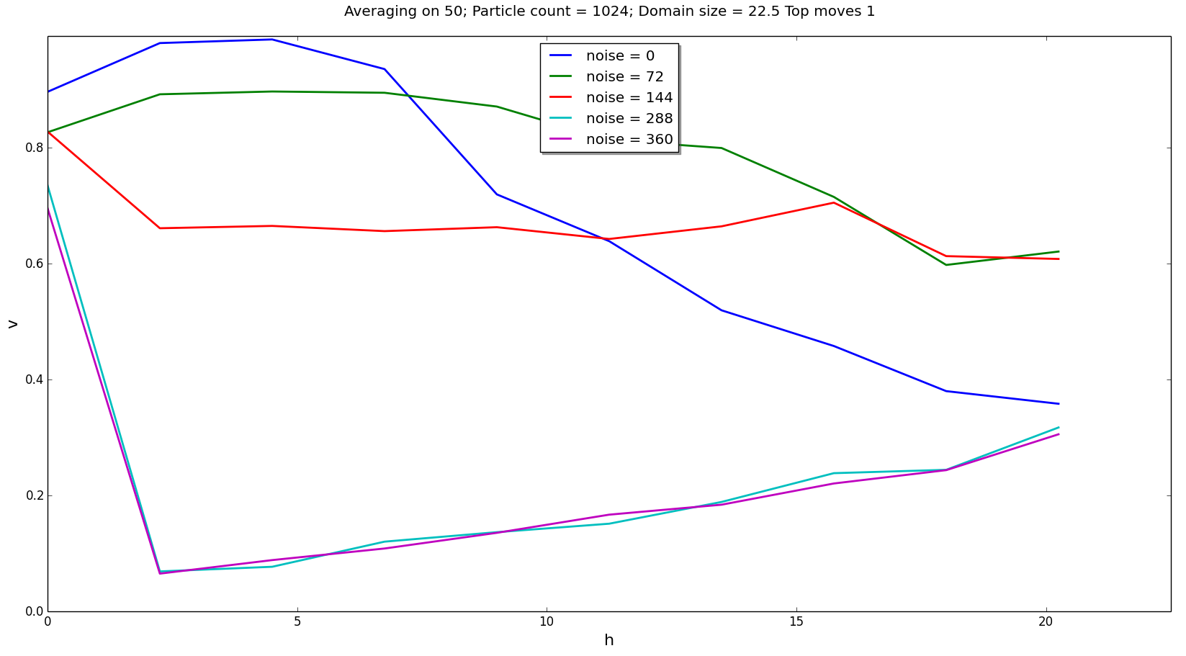
Зависимость параметра порядка от высоты для течения Куэтта с зеркальной нижней границей
Число частиц: 1024; Плотность: 4; Число конфигураций: 50;
Время стабилизации: $\left(1÷3\right)∙{10}^{2}$ шагов

